Slide 1




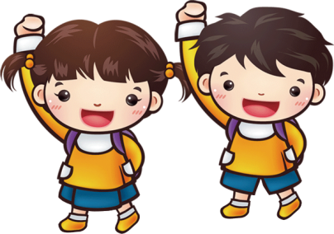
TIẾNG VIỆT 1
TRƯỜNG TIỂU HỌC ĐOÀN KHUÊ
Bài 73: ươn ương
HĐTN 1

Slide 2
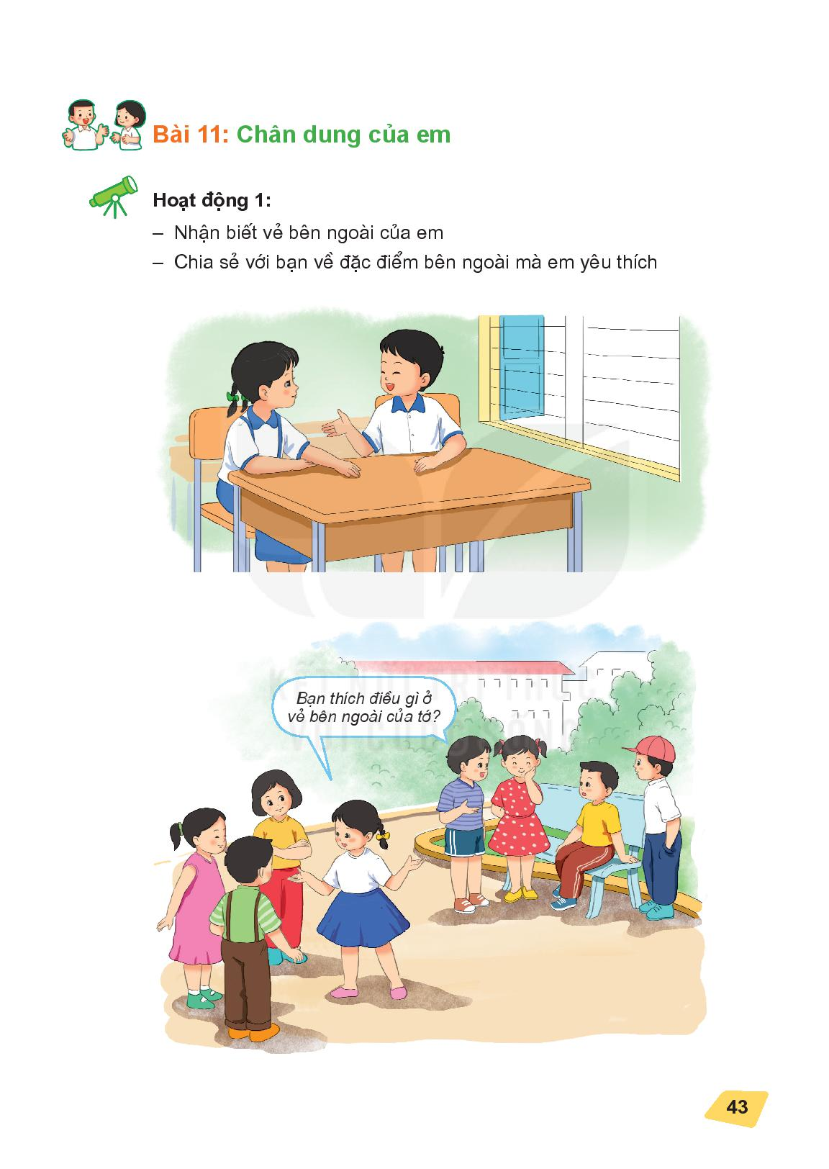

Slide 5
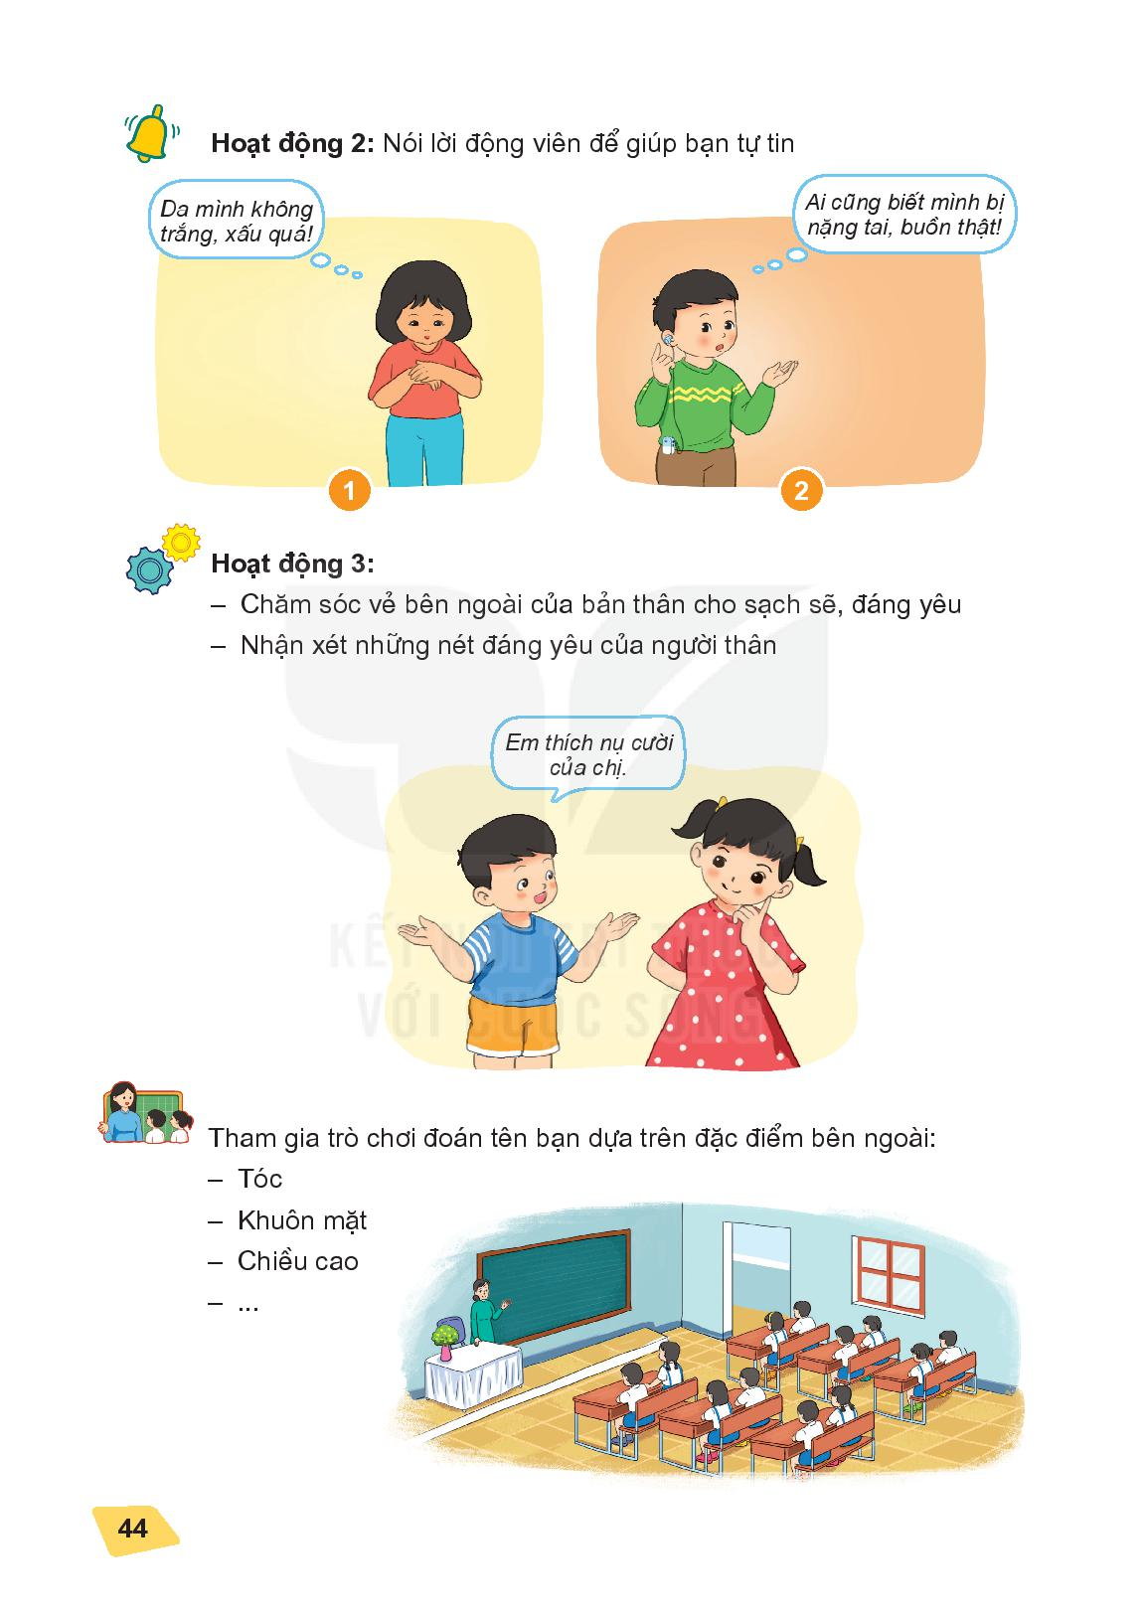

Slide 8
